Slide 1
الفصل الثالث
الإنتاج الاقتصادي
أولا : مفهوم الإنتاج الاقتصادي
ثانيا : مقومات الإنتاج الاقتصادي
المقومات الطبيعية للإنتاج:
الموقع الجغرافي – توزيع اليابس والماء – البنية والتكوين الجيولوجي – المظاهر التضاريسية – المناخ – التربة – النبات الطبيعي – الحيوان الطبيعي – الموارد الخام المعدنية – الموارد المائية.
ب- المقومات البشرية للإنتاج:
السكان – مستوى المعيشة – النظم الاجتماعية والعادات والتقاليد – التطور العلمي والتقدم التكنولوجي – العقيدة الدينية – السلالة – اللغة – النقل والمواصلات – رأس المال – السوق – التدخل الحكومي – الارتباطات الدولية.

Slide 2
أولا : مفهوم الانتاج الاقتصادي :
تعريفه: هو عملية تحويل مصادر الثروة من كونها مكنون ثروة إلى ثروة تأخذ شكل سلعة أو خدمة يستفاد بها وتحقق منفعة.
الإنتاج الرعوي هو تحويل الحشائش الطبيعية والحيوان إلى منتجات حيوانية, أي إلى لحوم ومنتجات لحوم وأصواف, وكل ما يمكن الحصول عليه من الثروة الحيوانية.
أما الإنتاج المائي هو : تحويل المسطحات المائية إلى أسماك , وإلى أملاح, وإلى طرق نقل مائي وإلى طاقة كهربائية.
والإنتاج الزراعي هو تحويل الغلاف الغازي وسطح الأرض والتربة والماء إلى غلات زراعية.
والإنتاج المعدني هو تحويل بعض محتويات باطن الأرض إلى معادن يستفاد بها في أغراض متعددة.
والإنتاج الغابي هو تحويل الغطاء الشجري الطبيعي الى أخشاب لينة أو صلبة أو لب خشب أو ورق طباعة.

Slide 3
قطاعات النشاط الاقتصادي :
1- قطاع النشاط الاقتصادي الأولي
في الحرف الأولية يحصل الإنسان على السلع أو المواد الخام الأولية في صورتها الطبيعية من الأرض أو البحار أو المحيطات والغابات , والنشاط الرئيسي لهذه المجموعة يتمثل في :
1- الجمع والالتقاط
2- الصيد البري والبحري
3- قطع الأخشاب
وتستعمل سلع هذه المجموعة عادة دون أي تعديلات في حالتها الأولى ويطلق عليها منتجات المنتج.
2- قطاع النشاط الاقتصادي الثاني
حرف تغير المواد المنتجة من المجموعة الأولى. وقد تكون مصنعة بالكامل أو نصف مصنعة. غير أن هذه المرحلة تعتبر مرحلة متوسطة في مجال تغير المادة الأولية (المادة الخام), ويمكن أن يطلق عليها منتجات المستهلك. فالمادة الخام في معظم الحالات تمر بعدة خطوات خلال المرحلة الثانية . فمنتجات أحد المصانع تعتبر مادة خاما لمصنع آخر. ولذلك يطلق عليها الحرف التحويلية. وتمثل حرف المرتبة الأولى والثانية معا القسم الرئيسي في الإنتاج الاقتصادي.
3- قطاع النشاط الاقتصادي الثالث
هذا النشاط مكملا للمرحلة الاولى والثانية لارتباطه بنقل حصيلة الانتاج وتوزيعها للمستهلك ومايرتبط بذلك من خدمات متعدده ويسمى (قطاع الخدمات), بعضها يتعلق بالخدمات الانتاجية والاستهلاكية, وبعضها يتعلق برفاهية الانسان.

Slide 4
ثانيا : مقومات الإنتاج الاقتصادي :
المقومات الطبيعية للإنتاج
لا تتوزع المقومات الطبيعية بصورة منسقة أو عادلة فوق كل أجزاء سطح الأرض, وقد تتشابه دولتان في بعض الموارد ذات الطبيعة الواحدة , ومع ذلك يختلف الإنتاج في كل منهما عن الأخرى. وهذا يعني أن هناك عوامل أخرى تؤدي إلى هذا الاختلاف كأن تكون إحدى الدولتين ذات مستوى علمي وتكنولوجي متقدم. من هنا يصبح ضروريا إلقاء الضوء على أثر العوامل الطبيعية, أي أثر البيئة ومعطياتها على الإنتاج وهذا ما سنتناوله فيما يلي:
1- الموقع الجغرافي:
المقصود بالموقع الجغرافي هو مكانه بالنسبة لخطوط الطول ودوائر العرض (الموقع الفلكي) وبالنسبة لليابس والماء وللأقاليم المجاورة وامتداده بشكل عام. وللموقع أثر كبير في النشاط الاقتصادي, كما يؤثر في توطن الصناعة والتبادل التجاري والأهمية الإستراتيجية للدولة.
فالموقع الفلكي يحدد نوع المناخ, ونوع المنتجات التي تنتجها الدولة سواء أكانت زراعية أم رعوية أم غابية, وفي توطين صناعات معينة كصناعة غزل القطن التي تحتاج الى درجة رطوبة معينة. كما يحدد نشاط الإنسان وقدرته البدنية والذهنية على العمل نتيجة للتغيرات الفصلية.

Slide 5
أما الموقع بالنسبة لليابس والماء فله أهمية بالنسبة للإنتاج الاقتصادي, حيث يساعد الموقع المطل على بحار هامة على سهولة الاتصال بالعالم الخارجي, مثل الدول المطلة على البحر الأبيض المتوسط.
وموقع الاقليم في منطقة تضم موارد طبيعية متنوعة يؤدي إلى تنوع النشاط الاقتصادي. ففي الولايات المتحدة الأمريكية وروسيا, نظرا لكبر مساحتهما وتنوع الظواهر التضاريسية والمناخية والنباتية لكل منهما, تنوعت الموارد وبالتالي تنوع النشاط الاقتصادي في كل منهما.
قيمة وأهمية الموقع متغيرة :
كان لموقع مصر الجغرافي أهمية كبيرة قبل كشف طريق رأس الرجاء الصالح, حيث كانت تحصل مصر على مبالغ كبيرة كضريبة مرور السلع مابين غرب أوروبا وجنوب شرق اسيا عبر مصر. لكن هذه الأهمية لموقع مصر عادت بعد حفر قناة السويس ثم تعميقها وتوسيعها في الفترة الأخيرة, وأصبحت ذات أهمية كبيرة في الدخل القومي.
أثر الموقع في تحديد نوع السلعة :
كما يلعب الموقع دورا هاما في تحديد نوع السلعة التي يمكن إنتاجها والاستفادة منها تجاريا. فبعد الدول المنتجة عن مناطق الاستهلاك يستدعي إنتاج سلع لا تتلف أثناء نقلها لمسافات طويلة, كما يجب أن تكون خفيفة الوزن صغيرة الحجم غالية الثمن حتى يمكنها تحمل تكلفة النقل لمسافات بعيدة, ولذلك تخصصت أستراليا في انتاج الصوف. وبعد التقدم العلمي والتكنولوجي في الفترة الأخيرة واختراع التبريد وتطور وسائل النقل أمكن لكل من أستراليا والأرجنتين أن تقوما بتصدير اللحوم المجمدة.

Slide 6
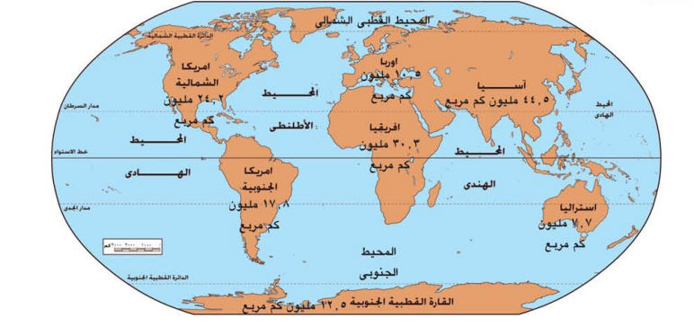
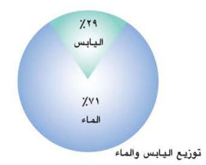
2- توزيع اليابس والماء:
عدم التناسب في توزيع اليابس والماء في القارات المختلفة كما يبدو من تركيز نحو ثلثي اليابس في نصف الكرة الشمالي والثلث في الكره الجنوبي.. أدى إلى تركيز معظم المسطحات المائية في نصف الكرة الجنوبي.
ولقد كان لهذا أثره في المناخ كما يبدو من ضخامة قارة أسيا التي لاتستطيع المؤثرات البحرية التوغل إلى داخلها مما اثر على مناخها, بينما نجد قارة أوروبا التي تتوغل فيها البحار والخلجان وتكثر بها التعاريج والأذرع البحرية تأثرت بذلك الى حد كبير وبالتالي انعكس ذلك على نشاطها الاقتصادي.
اليابس:
والمعروف أن اليابس هو الميدان الرئيسي لنشاط الإنسان. وعلى الرغم من هذه الأهمية الكبيرة فهو لايتجاوز 29% من مساحة سطح الكرة الأرضية, والأراضي المنزرعة من هذه المساحات قليلة ومعظم اليابس مناطق غابات ومراعي وصحاري ومناطق تقع في الأقاليم القطبية.
وباستخدام الإنسان لموارد الطاقة استطاع استغلال الطبقات السفلى من الأرض ومابها من معادن, كما انتقل الإنسان إلى الغلاف الجوي فحصل على الأكسجين والنيتروجين, كما استغل المساقط المائية في توليد الكهرباء, واستطاع الاستفادة من الغابات وبذلك اتسع نشاط الإنسان.
.

Slide 7
نشاط الإنسان في اليابس:
وباستخدام الإنسان لموارد الطاقة استطاع استغلال الطبقات السفلى من الأرض ومابها من معادن, كما انتقل الإنسان إلى الغلاف الجوي فحصل على الأكسجين والنيتروجين, كما استغل المساقط المائية في توليد الكهرباء, واستطاع الاستفادة من الغابات وبذلك اتسع نشاط الإنسان.
نشاط الإنسان واستغلاله للمسطحات المائية:
أما المسطحات المائية التي تبلغ نحو 71% من مساحة سطح الكرة الأرضية فتحتوي/
1. الكثير من الثروات كالأسماك التي أصبحت ذات أهمية كبيرة للإنسان في الفترة الأخيرة لمواجهة نقص الغذاء.
2. تعد هذه المسطحات المائية طرقا هامه للنقل المائي وما تستلزمه من إنشاء الموانئ وصناعة السفن.

Slide 8

3. مصدرا لبعض الثروات كالإسفنج والأصداف واللؤلؤ والأملاح كملح الطعام,
4. يجري استغلال قيعان بعض البحار في استخراج المعادن, مثل استخراج البترول من مياه خليج السويس والخليج العربي.
5. استغلال قوة المدد والجزر في بعض الجهات في توليد الطاقة كما يحدث في خليج برستول ببريطانيا. كما يمكن استخدام الأمواج المتتالية المستمرة في توليد طاقة كهربائية تستغل في إدارة بعض المصانع في الجهات الساحلية.
6. لهاأهمية كبيرة عندما تستغل كمعابر مائية كما هو الحال بالنسبة لقناة السويس ومضيقي البسفور والدردنيل ومضيق جبل طارق.
8. تربة الانهار أكثر الاراضي الزراعية إنتاجية على سطح الأرض ولايفوق التربة التي تكونها الأنهار إلا تربة البراكين. ولذلك كانت مناطق وديان الأنهار من أكثر المناطق ازدحاما بالسكان.
وقد تكون الأنهار أحيانا سببا في بعض الكوارث التي تترتب على الفياضانات المدمرة, وخاصة أن وديانها تضم كثافة عالية من السكان , كما هو الحال في نهر النيل في مصر. ويبدو ذلك أيضا بالنسبة لنهر الأمازون الذي يعد من أكبر الأنهار فيضانا في العالم.

Slide 9
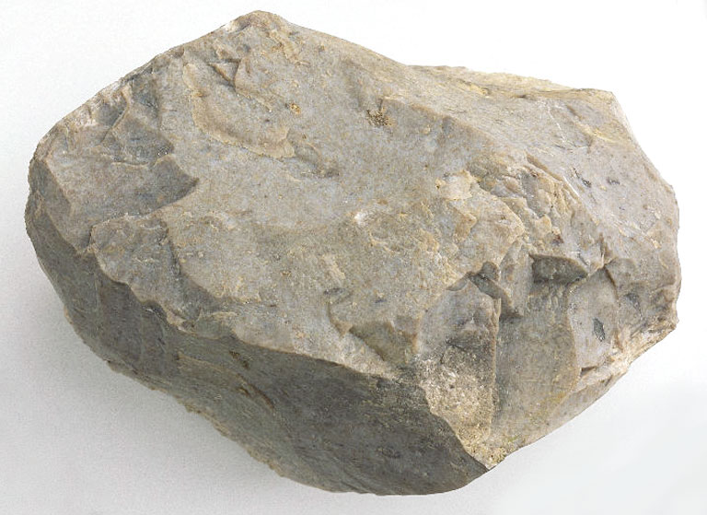
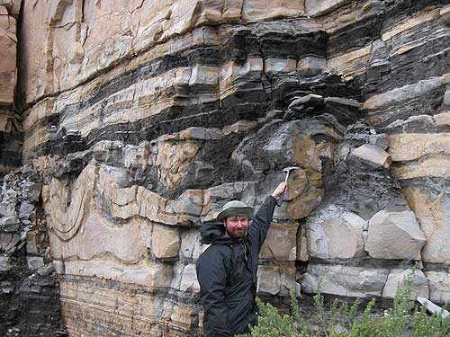
3- البنية والتكوين الجيولوجي:
تعريف البنية: هي الصورة التي يظهر عليها بناء سطح الأرض, سواء كانت في شكل كتل مندمجة متتابعة, أو طبقات أفقية أو رأسية, أو أصابتها التواءات أو انكسارات أو بقيت على وضعها الأصلي. وكل هذا من شأنه أن يؤثر على الإنتاج.
تعريف التكوين الجيولوجي: هو التكوين الصخري للمنطقة الذي يتمثل في نوع صخورها وخصائصه والعصر الجيولوجي الذي تكون فيه. فاختلاف الصخور من مكان لآخر متأثرة بالمكان أو الزمان يترتب عليه اختلاف في أشكال سطح الأرض, وفي نوع التربة, ومدى وفرة الماء المخزون في الصخر, وكل هذا من شأنه التأثير في الإنتاج.

Slide 10

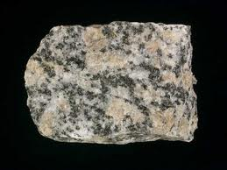
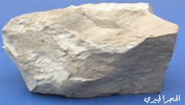
أنواع الصخور على سطح الأرض:
3- الصخور المتحولة:
ترجع في أصلها إلى صخور نارية أو رسوبية ثم تعرضت للضغط الشديد والحرارة فتحولت عن طبيعتها إلى نوع آخر من الصخور
مثل: النيس
2- الصخور الرسوبية:
تتميز بوجودها على شكل طبقات وبوجود حفريات.
مثل: الحجر الجيري
1- الصخور النارية :
تتميز بالقدم والصلابة وعدم وجود حفريات.
مثل : الجرانيت

Slide 11
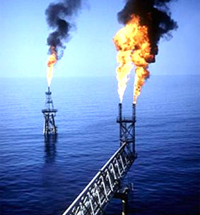
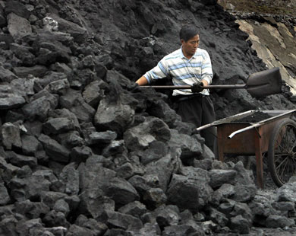
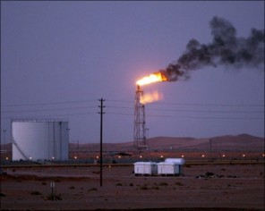
كيف تؤثر البنية الجيولوجية في الإنتاج التعديني:
يبدو أثر البنية واضحا في الإنتاج التعديني. فالطبقات الأفقية قد تكون أكثر ملائمة لتعدين الفحم من الطبقات الرأسية التي تأثرت بالالتواء أو الانكسارات. كما أن مصايد البترول ترتبط بالمحدبات في المناطق التي تعرضت للالتواء أو جوانب الانكسارات كما تتضح من أحواض البترول في منطقة خليج السويس والخليج العربي.
وتوزيع المعادن ليس متساويا في جميع التكوينات على سطح الكرة الأرضية. مما أدى إلى زيادة أهمية الدول التي تملك الكثير من المعادن. كما أن توافر الحديد والفحم في تكوينات الأرض كان سببا في قيام صناعة متقدمة في بعض الدول مثل الولايات المتحدة وألمانيا.

Slide 12
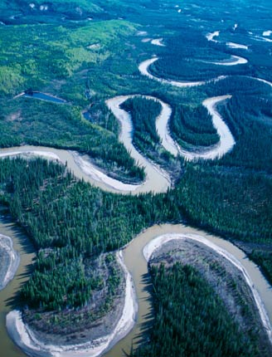
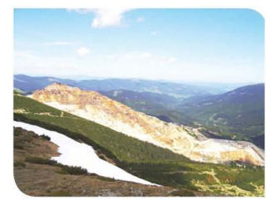
4- المظاهر التضاريسية:
1. السهول:
مميزاتها: 1. تعتبر أكثر ملائمة للنشاط البشري, ولذلك فإن الكثافة السكانية المرتفعة.
2. غنية بمواردها الاقتصادية (وادي النيل بمصر).
3. السطح المستوي يساعد على سهولة مد وسائل وطرق المواصلات.
4. يبرز نشاط الزراعة في السهول وخاصة حينما تتوافر المقومات الأساسية لذلك (توافر المياه/ ترب خصبة)
5. نشأة المدن الكبرى لاستقرار السكان وكثرة العمران.
6. قامت الحضارات الأولى في مناطق السهول الفيضية (حضارات مصر وبابل)

Slide 13
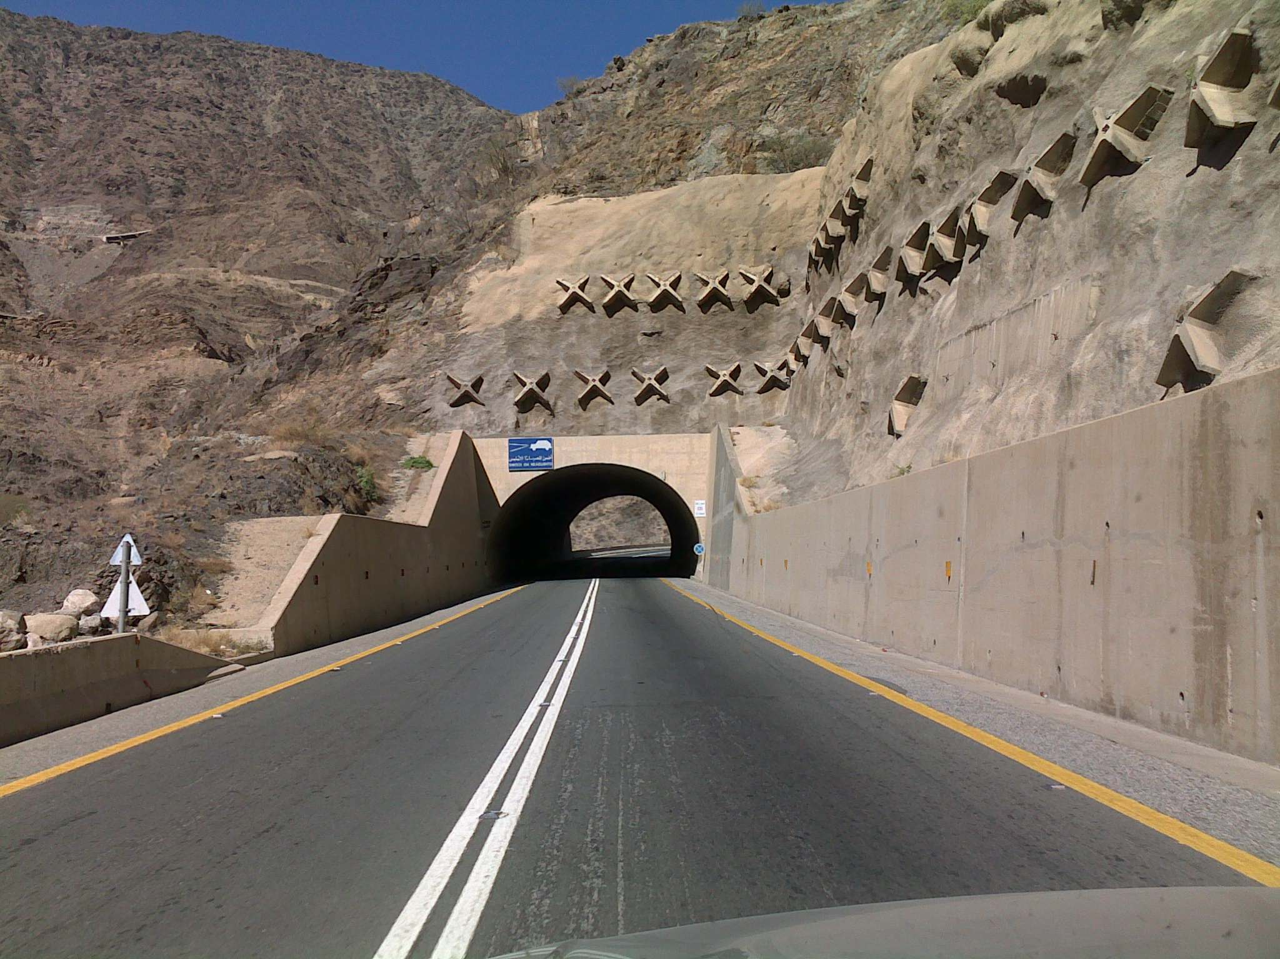
2. المناطق الجبلية:
* الطرق والمواصلات:
س. عللي: يصعب مد طرق ووسائل المواصلات في المناطق الجبلية.
صعوبة تضاريس هذه المناطق تحتم شق الجسور والإنفاق والقناطر.
زيادة تكاليف إنشاء طرق المواصلات.
إذا تواجدت شبكة مواصلات فإنها تكون قليلة الكثافة مقارنة بالسهول.

Slide 14
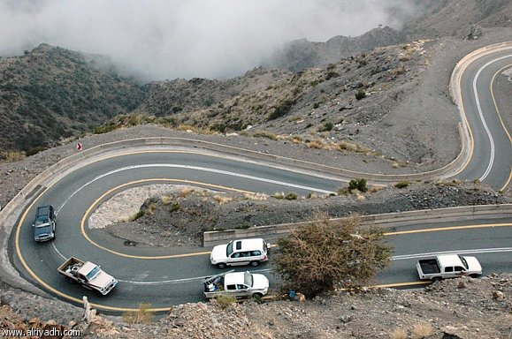

Slide 15
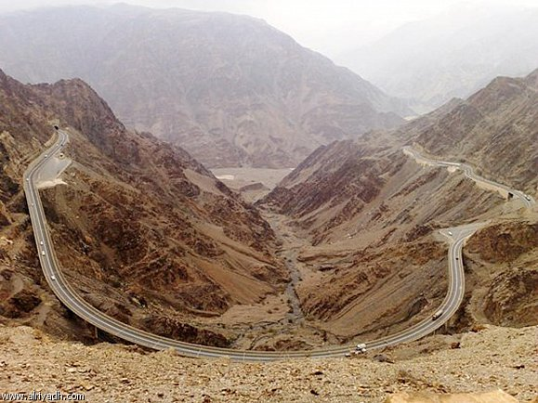

Slide 16
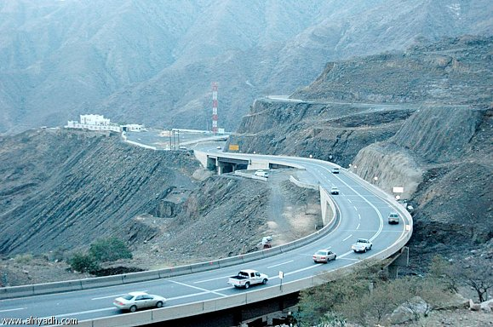

Slide 17
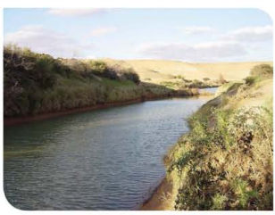
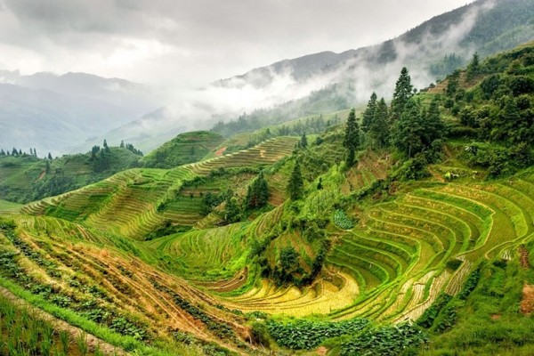
*الزراعة:
س. عللي: الأقاليم الجبلية لا تلائم الإنتاج الزراعي بالتالي تكون قليلة السكان.
لشدة انحدارها ووعورة سطحها وانجراف تربتها وإن وجدت الزراعة فإنها توجد في (الأودية المنخفضة/ المدرجات الزراعية مثال: اليابان)
* قد تكون بعض المناطق الجبلية كثافتها السكانية مرتفعة ونجدها في الأقاليم الحارة وذلك لاعتدال المناخ وتلطيف درجات الحرارة.
* لذلك تتميز الأقاليم الجبلية عادة بتخلفها الاقتصادي إذ يحتاج العمل فيها رؤوس أموال ضخمة وجهود كبيرة.
*التعدين:
تعد المناطق الجبلية من أغنى المناطق غنى بالثروة المعدنية , وقد تبدو ظاهرة على السطح أو مطمورة تحت الرواسب القديمة..

Slide 18
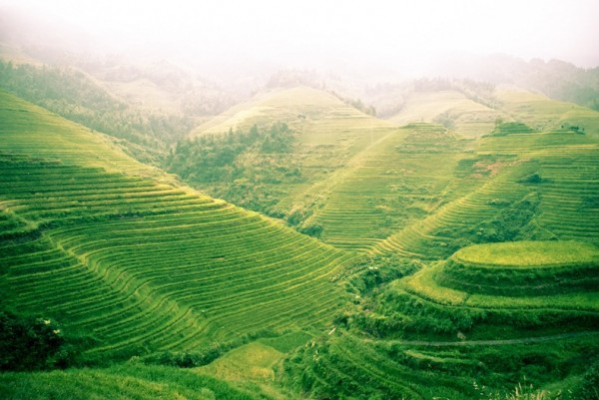
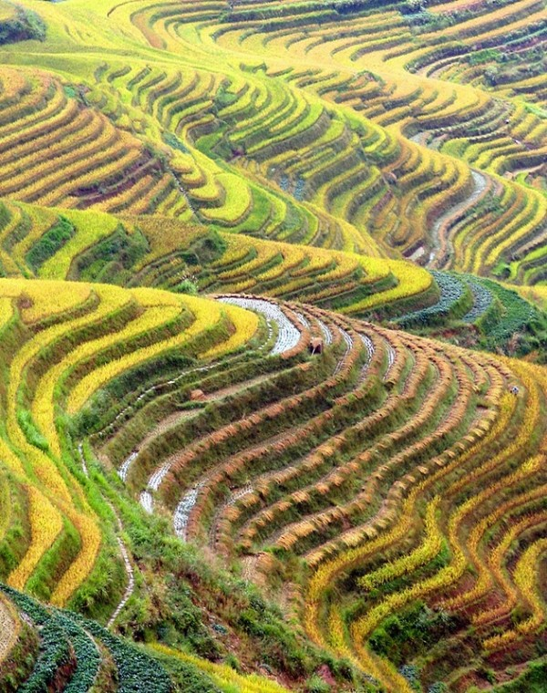
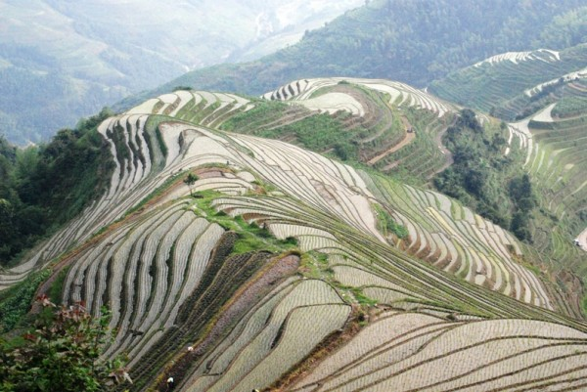

Slide 19
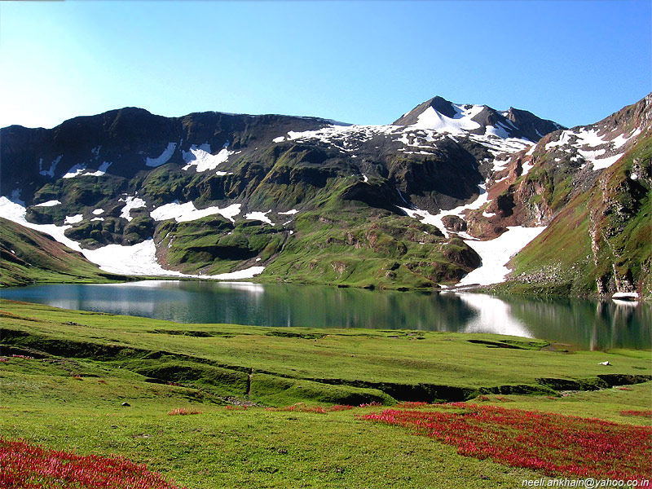
توليد الطاقة الكهربائية:
للجبال أهمية كبيرة في توليد الطاقة الكهربائية من المجاري النهرية شديدة الانحدار سريعة الجريان مثل(مرتفعات كشمير, مرتفعات اسكندنافية).

Slide 20
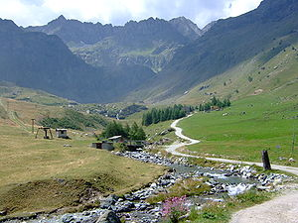
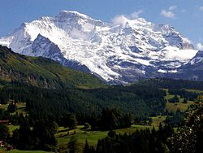
كيف تؤثر التضاريس في الأمطار والرياح:
_ المناطق المرتفعة تعتبر أغزر مطراً وبالتالي تصبح هذه المناطق مصدراً لمياه الأنهار, ويكون النبات أسرع نمواً في الجوانب أو السفوح الجبلية المعرضة للشمس مثال: (السفوح الجنوبية لجبال الألب), حيث تختلف في إنتاجها الزراعي عن السفوح الشمالية التي تكون واقعة في منطقة (ظل الشمس).
_ أيضا الجوانب المعرضة للرياح المحملة ببخار الماء تكون عرضة للمطر أكثر من المناطق الواقعة في (ظل المطر)..
ويؤدي اختلاف التضاريس إلى قيام حركة تبادل تجاري بين الأقاليم السهلية والأقاليم الجبلية..
مثال: التبادل بين سكان جبال الألب وسكان سهل البو في ايطاليا..

Slide 21
5. المناخ
من أهم العوامل الطبيعية المؤثرة في الإنتاج..ويظهر أثرة واضحاً على الإنسان وكافة أنشطته.
تأثير المناخ على الغلات الزراعية والإنتاج الزراعي:
يؤثر المناخ بصورة مباشرة على توزيع الغلات الزراعية فكل محصول له ظروف مناخية معينة ينمو فيها مثال (المطاط ) تقتصر زراعته على المناطق الاستوائية لأنه يتطلب حرارة مرتفعة وأمطار غزيرة.
إذن هناك ارتباط بين المحاصيل والمناطق المختلفة (محاصيل المناطق الحارة, الباردة, الصحراوية, المعتدلة...الخ)
أيضا هناك ارتباط بين المحاصيل والفصول (محاصيل صيفية, شتوية).
المطر يؤثر في الإنتاج الزراعي أكثر من أي عامل آخر ,, (موسم سقوطه/ كميته/ انتظامه).
فالاستفادة من الإمطار المنتظمة الغير فجائية تكون أكبر عادة من الإمطار الفجائية التي تسقط في وقت قصير واحد في السنة.

Slide 22
تأثير المناخ على الإنسان وصحته ونشاطه:
المناطق الاستوائية
شدة الحرارة تؤدي إلى انتشار الإمراض مثل الحمى الصفراء والكوليرا والدوسنتاريا والأضرار الناتجة من ذبابة التسي سي
كل هذه تؤدي إلى الكسل والخمول لذلك يسود التخلف هذه المجتمعات.
المناطق المعتدلة
أكثر فاعلية لاعتدال درجات الحرارة وأكثر نشاطاً.
لذلك تتركز فيها الدول المتقدمة.

Slide 23
دور المناخ في النقل:
1
السيول والثلوج تؤدي إلى تعطيل حركة المواصلات البرية والحديدية
2
الرياح تغطي الطرق البرية بالرمال مما يؤدي إلى أعاقة حركة السير
3
شدة الرياح والأعاصير تؤدي على غلق المواني وتعطيل الملاحة وحركة النقل البحري.

Slide 24
دور المناخ في الصناعة:
مثل صناعة حلج القطن والسجائر
هناك صناعات تحتاج درجة رطوبة معينة.
مثل صناعة تجفيف الفاكهة في مناخ البحر المتوسط
هناك صناعات تحتاج إلى جو مشمس .

Slide 25
دور المناخ في السياحة
سكان المناطق الباردة يسعون للمناطق الدافئة شتاءاً.
سكان المناطق الحارة يسعون للمناطق المعتدلة صيفاً
بعض السكان يسعون للمناطق المغطاة بالجليد لممارسة الرياضة والهوايات المختلفة (انزلاق على الجليد,)
انتهت..
ع. أماني الشمري

